Slide 1
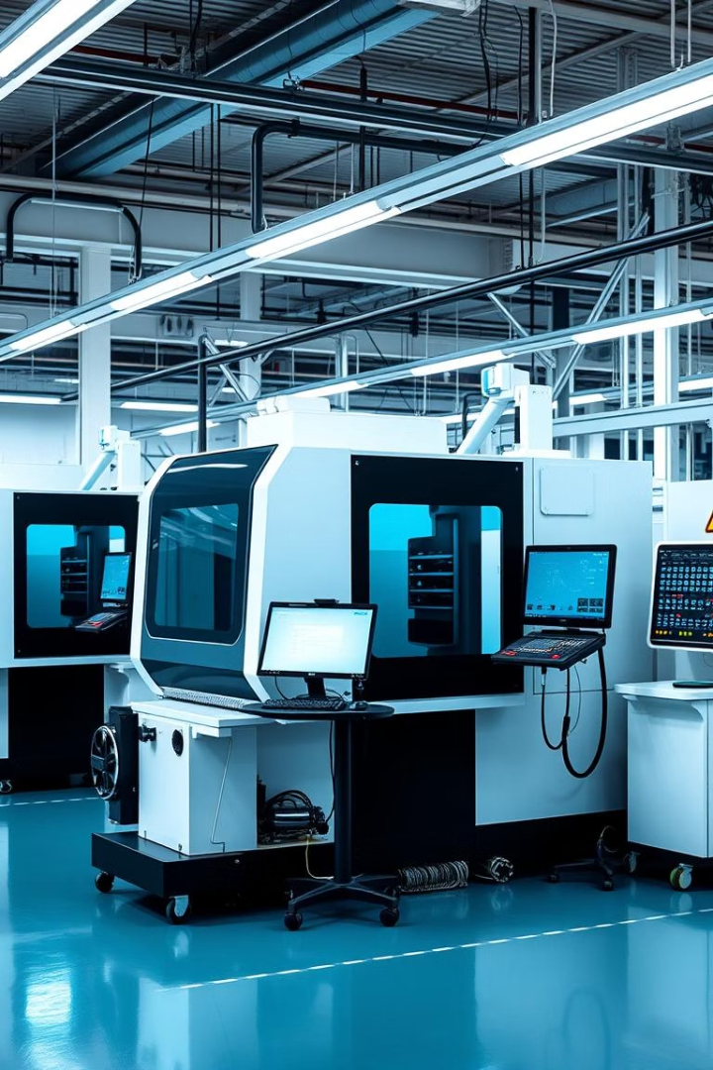
什么是CAM软件？
计算机辅助制造（CAM）软件编程是通过计算机程序控制机械设备加工的技术。它与计算机辅助设计（CAD）紧密结合，从设计图纸提取加工数据，生成数控机床执行的代码，实现高效精准的加工过程。
CAM编程减少人工干预，降低成本，缩短周期，提高产品一致性和质量，是现代制造业的重要工具。

Slide 2
CAM软件的工作流程
1. 建模与设计导入
2. 加工路径规划
通过CAD软件完成产品设计，将设计文件导入到CAM软件中。
在CAM软件中，程序员根据设计要求设定机床的加工路径，选择合适的刀具、进给速度、切削深度等参数。
3. 生成G代码
4. 后处理与优化
根据加工路径和参数设置，CAM软件生成一系列数控指令（通常为G代码），这些指令会指示机床如何移动刀具、进行切割、钻孔等操作。
CAM软件还可以根据不同的机床类型和控制系统进行后处理，将G代码优化为适应特定设备的格式。

Slide 3

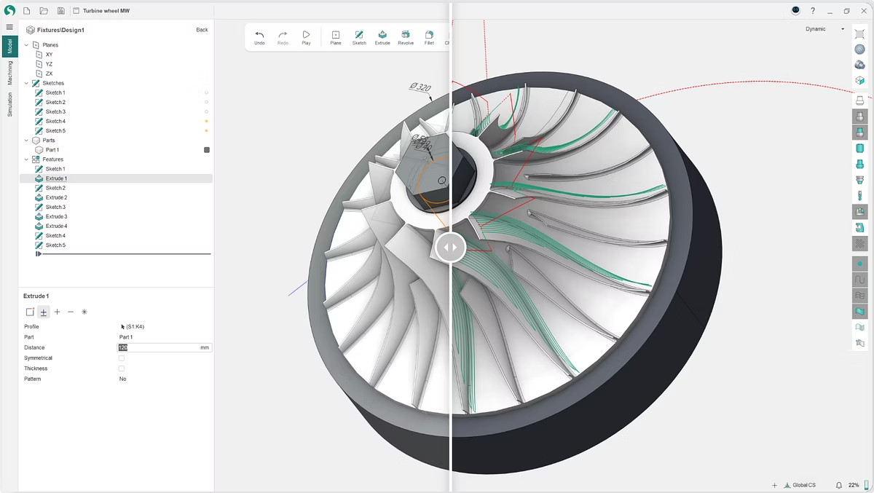
CAM软件有什么优势 ?
1
提升效率
自动化编程能够缩短生产周期，减少人工操作。
2
加工精度
根据设计图纸精确计算加工路径，减少人为错误，确保加工过程的精确度。
3
降低成本
通过优化刀具路径和切削参数，CAM软件能够最大化刀具利用率，减少材料浪费，从而降低生产成本。
4
适应复杂需求
现代的CAM软件能够处理复杂的三维形状和多轴加工，适应各种复杂零部件的加工需求。

Slide 4
目前主流CAM软件
Mastercam
Fusion 360
全球最为广泛使用的CAM软件之一，它提供了多种功能，支持2D和3D加工、铣削、车削、钻孔等多种加工方式。Mastercam的界面友好，适用于各种规模的企业。其强大的后处理功能能够生成适用于不同数控机床的代码，确保加工过程的顺利进行。
由Autodesk开发的一款云端CAD/CAM软件，结合了设计、工程和制造的多种功能。Fusion 360支持从概念设计到产品制造的整个流程，具有强大的建模功能和灵活的CAM编程功能。该软件支持铣削、车削、3D打印、激光切割等多种加工方式。
SolidCAM
Siemens NX
一款与SolidWorks紧密集成的CAM软件，它能够直接从SolidWorks设计文件中提取加工信息，减少了数据传输的错误风险。SolidCAM以其高效的铣削和车削功能著称，特别适用于复杂零部件的加工。
一款功能强大的集成CAD/CAM/CAE软件，广泛应用于航空航天、汽车、模具制造等领域。NX的CAM模块能够支持多轴加工、高速加工、刀具路径优化等功能，适用于大规模、高精度的生产需求。

Slide 5
CAM国产化现状：技术自主与生态建设
1
自主内核与核心技术突破
三维几何建模内核自主化：中望软件、华天软件等已经开发出自主知识产权的三维几何建模引擎，决定了软件在复杂曲面设计与加工上的能力边界与扩展性;
约束求解器与高效算法：国产厂商推出的几何约束求解器在鲁棒性与效率上不断优化，实现了多物理场约束分析、恒切削力轨迹规划等高端功能雏形;
完全自主内核再升级：九韶内核4.0成为国内首个完全自主可控的工业软件几何内核，为国产 CAD/CAM 的底层可控性提供了样板。
2
云端与集成化平台建设
All-in-one CAx 平台：ZW3D 等产品实现了从二维 CAD、三维建模到 CAM、CAE 的一体化，数据无缝流转，缩短研发与制造闭环周期；
工业云与 SaaS 服务：数码大方、华天软件等厂商推出基于云计算的 CAx 平台，实现按需部署与弹性算力，降低中小企业的 IT 运维成本；
3
开放平台与二次开发生态
开放 API 与二次开发：ZWCAD、ZW3D 等均提供开放的开发接口（SDK/API），吸引第三方插件与行业应用商参与生态建设，丰富行业插件市场;
行业解决方案深度整合：针对模具、汽车、航空航天等领域，厂商正与上下游 PLM/MES、数控机床系统展开深度联动，构建端到端数字化制造闭环

Slide 6
CAM国产化现状：面临的挑战与差距
1
功能成熟度不足
与国际一线软件在高端复杂曲面加工、后处理器支持等方面仍存差距：国产方案多依赖通用后处理器模板，针对特定品牌或定制化机床的后处理脚本不够丰富，导致在实际工厂部署中调试成本高、效率低；
生态伙伴与第三方插件生态尚不完善：相较于Autodesk、PTC等厂商成熟的 App Store 生态，国产 CAM 缺乏活跃的二次开发社区与丰富的插件市场，用户难以获得针对行业细分需求的快速扩展模块。
2
行业认可度不足
大型核心装备制造商依赖进口：国家重大装备和航空航天领域，多由达索CATIA/CAM、Siemens NX 等进口软件承接关键工艺，国产 CAM 在这些高端细分市场的渗透率不足 5%；
用户切换成本高，信任度不足：国产产品在稳定性、可靠性以及与传统工艺流程的兼容性上存在顾虑，许多企业更倾向于沿用已有的国际品牌，国产软件难以“破局”。
3
高端人才短缺
算法与应用工程师稀缺：几何内核、刀路规划、数控后处理等高端研发人才供给不足，研发团队规模与国际厂商相比偏小，技术迭代与创新速度受限。

Slide 7
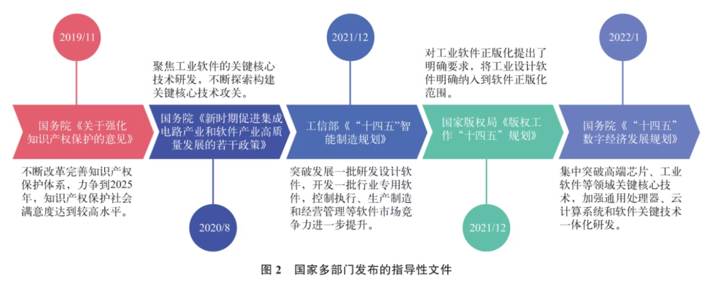
CAM国产化政策支持情况
1
国家战略部署
2
设备更新指标
3
资金支持
十四五规划提出全面推行制造业数字化、网络化，工信部目标2027年国产化率超50%
2027年完成200万套国产工业软件更新，其中CAM软件在航空航天、汽车制造等领域的更新需求占比超30%
2024年配套投入特别国债资金3000亿元，专项支持CAM等工业软件研发与应用

Slide 8
国产CAM软件未来发展策略
1
设立国产替代工程基金，消除用户顾虑
为打破用户对国产CAM软件“小、弱、差”的刻板印象，应建立由行业协会牵头的“国产替代工程基金”。该基金可为用户在试用国产软件过程中可能遇到的经营风险提供保障，降低用户切换成本。同时，基金部分由软件企业投入，可倒逼企业提升自身质量与竞争力，推动行业整体进步。
2
紧跟技术趋势，打造功能优势
国产CAM软件需把握工业云、SaaS服务、拓扑优化等新兴技术发展方向，加快自主核心技术（如几何建模引擎、几何约束解器）研发。功能完善与操作简便并重，提升用户体验。同时，应与头部客户及云平台共建生态体系，实现多维度协同创新，形成差异化竞争优势。
3
拓展技工教育，培育未来用户
当前职业技术教育市场在CAM软件推广中长期被忽视，而数控加工一线的主要用户正来自该领域。国产CAM软件应重点布局技工教育市场，早期植入教学体系，建立品牌认知，扩大用户基础，为实现国产替代、高端化发展打下人才与市场基础。

